Slide 1
第十二章 正交编码与伪随机序列
正交编码特点、用途？不仅可以用作纠错编码，还可用来实现码分多址通信。 优点？
伪随机序列特点、用途？在误码率测量、时延测量、扩频通信、通信加密及分离多径等有十分广泛的应用。优点？
主要内容：
  正交编码
  伪随机序列及其应用

Slide 2



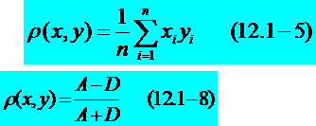




12.1 一、正交编码(1)
1、互相关系数：设长为n的编码中码元只取+1、-1，x和y是其中两个码组
则x、y间的互相关系数定义为
如果用0表示+1、1表示-1，则
其中A是x和y对应码元相同的个数，D为不同码元的个数。
可见
2、自相关系数：
其中下标的计算按模n计算，即
同样
举例：P380

Slide 3
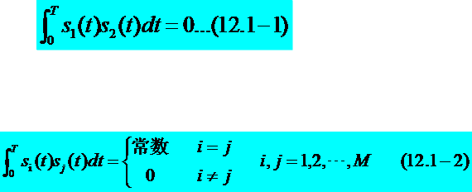


12.1 一、正交编码(2)
3、信号正交概念：
若两个周期为T的模拟信号S1(t)和S2(t)互相正交，则有
若M个周期为T的模拟信号S1(t)、S2(t)。。。S_{M}(t)构成一正交信号集合，则有：
（
4、正交编码
若码组
(C为所有编码码组的集合)满足
则称C为正交编码。
即：正交编码的任意两个码组都是正交的。

Slide 4
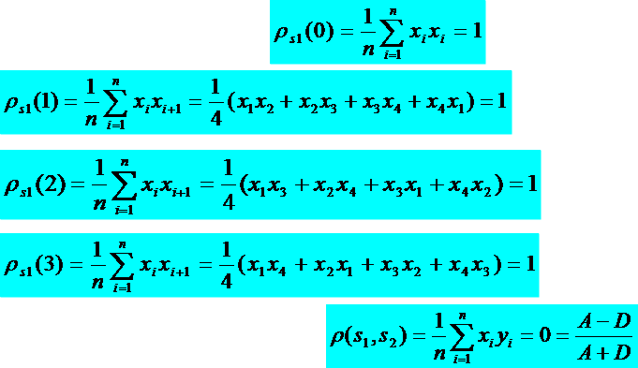
12.1 一、正交编码(3)
例1：已知编码的4个码组如下：
或写为：
试计算S1的自相关系数和S1、S2的互相关系数
S1的自相关系数为:
S1、S2的互相关系数为

Slide 5


12.1 一、正交编码(4)
5、超正交编码：若两个码组的互相关系数
则称这两个码组互相超正交。
如果一种编码任意两个码组均超正交，则称为超正交编码。
例2：例1中取后三个码组，且去掉第1位构成的编码
(0，1，1)、(1，1，0)、(1，0，1)。
可见任意两个码组对应位不相同的个数（D=2）大于对应位相同的个数（A=1），故 为超正交编码。
6、双正交编码：由正交编码及其反码便组成双正交编码。
例3：正交编码(1,1,1,1)(1,1,0,0)(1,0,0,1)(1,0,1,0)
反码为(0,0,0,0)(0,0,1,1)(0,1,1,0)(0,1,0,1)
此时共有8种码组，码长为4。其反码也为正交编码。故
正交编码和反码中的中的互相关系数=0
正交编码中的任一码字与其对应的反码码字的互相关系数=-1；与其它反码码字的互相关系数=0

Slide 6
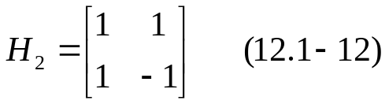
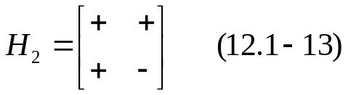
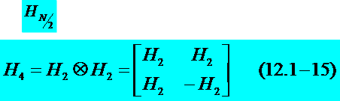
12.1 一、正交编码(5)
7、哈达玛矩阵：是一种方阵；仅由元素-1和+1组成；矩阵的各行、各列都相互正交，构成正交码组；
很容易构成超正交码和双正交码；在正交编码的构造中具有很重要的作用
最低阶的哈达玛矩阵是2阶哈达玛矩阵：
或写成
阶数为2的幂的高阶H矩阵可以从下列递推关系得出：
其中
上式中直积是指将矩阵
中的每一元素用矩阵H₂代替。
例如4阶哈达玛矩阵

Slide 7
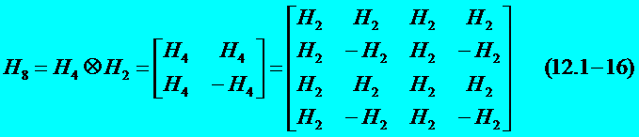
12.1 一、正交编码(6)
例如8阶哈达玛矩阵
显然H矩阵都是对称矩阵，而且第一行和第一列的元素全为“十”。称为哈达玛矩阵的正规形式，或称为正规哈达玛矩阵
根据正交原理，在H矩阵中，交换任意两行，或交换任意两列，或改变任一行中每个元素的符号，或改变任一列中每个元素的符号，都不会影响矩阵的正交性质。因此，正规矩阵经过上述各种交换或改变后仍为H矩阵，但不一定是正规的。
已经证明：高于2阶的H矩阵的阶数一定是4的倍数。
因为H矩阵是(n,n)的正交方阵，故可将每—行看作是一个长为n码组，形成正交编码，共包含n个互相正交的码组。

Slide 8

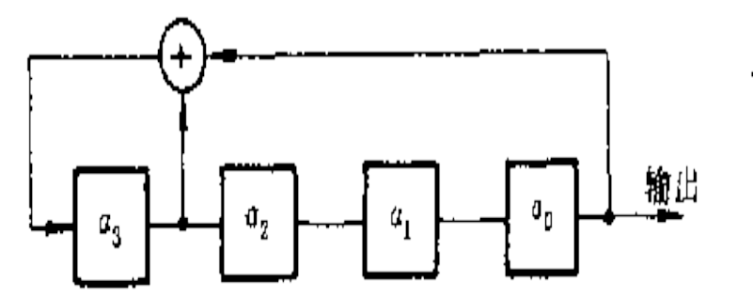

12.2 一、伪随机序列(1)
1、m序列
m序列是最大长度线性反馈移位寄存器序列的简称，它是由带线性反馈的移位寄存器产生的周期最长的序列。
一般说来，一个n级反馈移存器可能产生的最长周期为
2、m序列的产生举例说明：
右图初始状态为1000。 1000→1100→1110→1111→0111→1011→0101→1010→1101→0110→0011→1001→0100→0010→0001→1000。周期为15
右图初始状态1000。1000→1100→0110→1011→0101→0010→0001→1000周期为7
本节要讨论的问题：反馈电路如何连接才能输出序列最长？

Slide 9
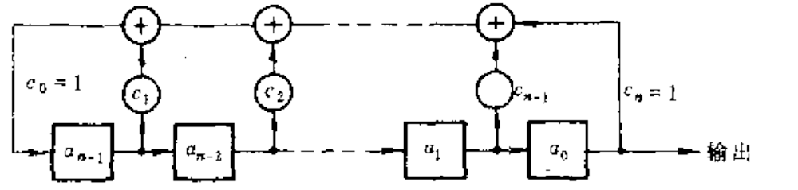
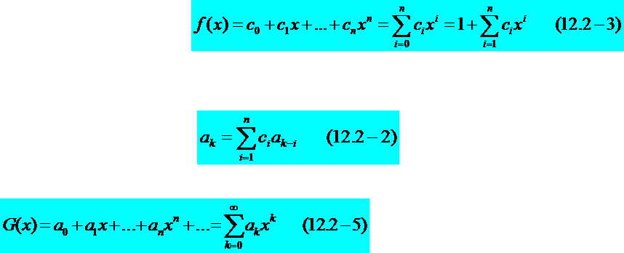
12.2 一、伪随机序列(2)
3、m序列的特征方程（特征多项式）
一般线性反馈移位寄存器的结构：
用特征方程表示：
其中Ci的取值决定了移位寄存器的反馈连接和序列的结构。
由于Cn=1,则f(x)最高次数为n。
m序列的递推方程：
将反馈移位寄存器的输出序列{a_{k}}用代数方程表示为：
称为m序列的母(生成)函数

Slide 10

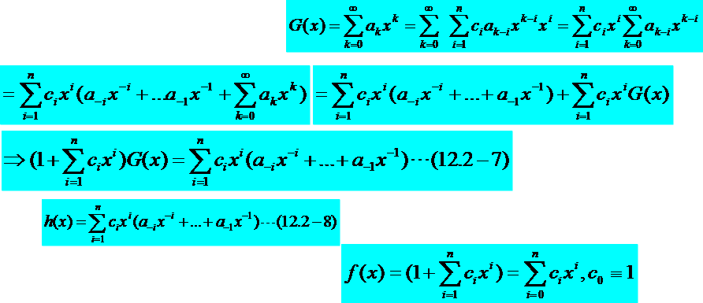

12.2 二、如何构造m序列(1)
1、定理12-1、特征方程和生成函数具有如下关系：
其中h(x)为次数低于f(x)的次数的多项式
证明：
由12.2-2、12.2-5
令
则：
其中：
因为Cn=1,故h(x)的次数小于n，为n-1。
当电路给定后，即Ci给定，h(x)只取决于初始状态。

Slide 11

12.2 二、如何构造m序列(2)
2、定理12-2、一n级线性反馈移位寄存器的相继状态具有周期性，周期为
证明：反馈寄存器状态取决于前一状态，因此只要产生的状态与前面某一时刻相同，则以后的状态肯定是循环的，因此具有周期性。
对于具有n级的线性反馈移存器，只有2^{n}种组合，因此经过它的周期最大为2^{n}。
而在线性结构中，全0状态的下一状态为0，因此在长周期的序列中，寄存器状态不应该出现全0，因此寄存器状态周期为：

Slide 12




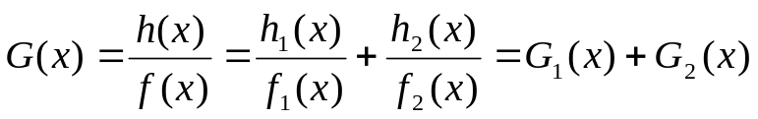


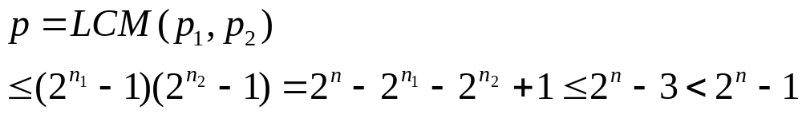
12.2 二、如何构造m序列(3)
3、定理12-3：若序列 具 有最长周期 ，则其特征多项式f(x)应为既约多项式。
反证法证明：若f(x)不为既约多项式，即
设
的次数分别为n1、n2，有n1+n2=n
式(12.2-6)写成
此时G1(x)、 G2(x)的周期分别为
而G(x)的周期应为G1(x)、 G2(x) 周期的最小公倍数：
不是最长序列

Slide 13

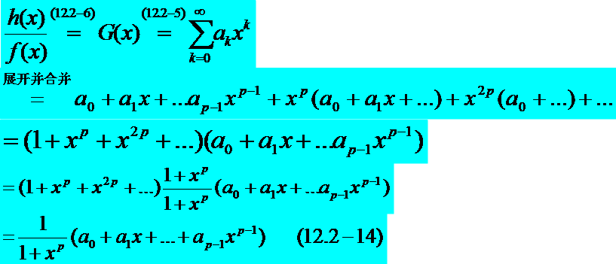
12.2 二、如何构造m序列(4)
4、定理12-4：一个线性移位寄存器的特征多项式f(x)若为既约的，则由其产生的序列 的周期等于使f(x)能整除 的最小正整数p。
证明：设序列A具有周期p，则由式(10.3-5)和(12.2-6)得到：

Slide 14
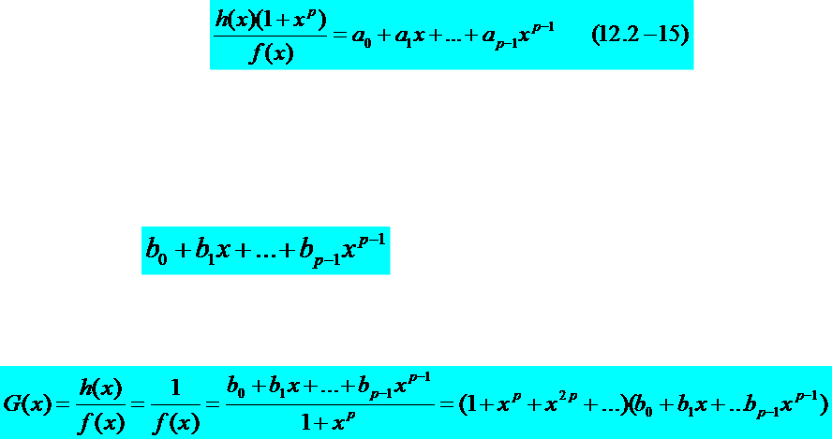

12.2 二、如何构造m序列(5)
经整理后，得到
由定理l2-1知，h(x)的次数比f(x)的次数低，若f(x)为既约的，则 必定能被f(x)整除。
反之，若f(x)能整除
令其商为:
则因为f(x)为既约的，因此序列的长度与初始状态无关，取初始状态为000..01
可见G(x)周期为p。证毕！

Slide 15


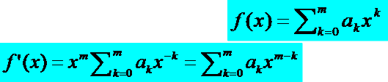
12.2 二、如何构造m序列(6)
5、本原多项式f(x)：若一个n次多项式满足如下条件：
f(x)是既约的
可整除
f(x)除不尽
6、定理12-5：本原多项式产生的序列一定是m序列。反之亦然。
据此可构造出m序列的特征多项式。
7、例P384：要求用一个4级反馈移位寄存器产生m序列，试求其特征多项式？
n＝4，m序列的长度为m=15。特征多项式f(x)必须是4次的本原多项式，故将(x¹⁵+1)分解，找到4次本原多项式即可。
本例有三个4次多项式，但最后一个不是既约的，故不是本原多项式；可取前面的任意一个。
8、逆多项式、逆码：设有一m次多项式为
其逆多项式定义为

Slide 16


12.2 三、m序列的性质(1)
1、均衡性（平衡性）：
在m序列的一个周期中，“0”“1”的数目基本相等。“1”比“0”多一个。
2、游程分布
游程：序列中取值相同的那些相继的元素合称为一个“游程”
游程长度：游程中元素的个数。
1)、对于最长周期为p=2^{n}-1的m序列，每个周期中游程总数为2^{n-1}，且连0与连1的游程数各占一半。
2)、长度为1的游程数占总游程数的一半、长度为2的游程数占总游程的1/4、长度为k的游程个数占总游程数的2^{-k} ，其中
或说长度为k的游程个数为
可见，在k的取位范围内，游程长度短1，其游程数目加倍。
3)特别：长为n的1游程1个，长为n一1的0游程1个。

Slide 17

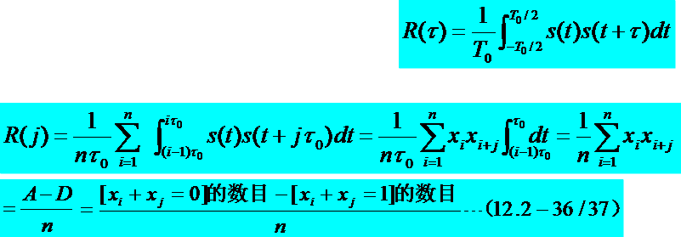

12.2 三、m序列的性质(2)
3、移位相加特性：
一个m序列Mp与其经任意延迟移位产生的另一不同序列Mr模2相加，得到的仍是Mp的某次延迟移位序列，即
应用：如果将m序列的所有移位码组构成一个编码，则该编码一定是线性循环码。(由线性循环码特性可得到该性质）
4、自相关函数
周期函数s(t)自相关函数定义为：
定义序列
的自相关函数为

Slide 18
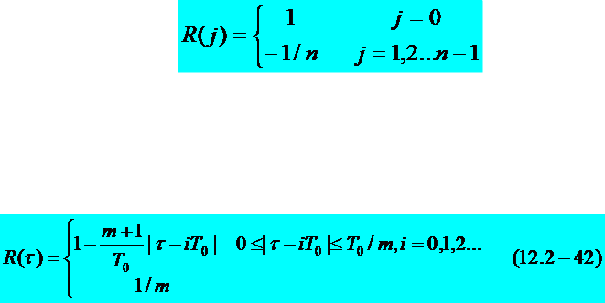
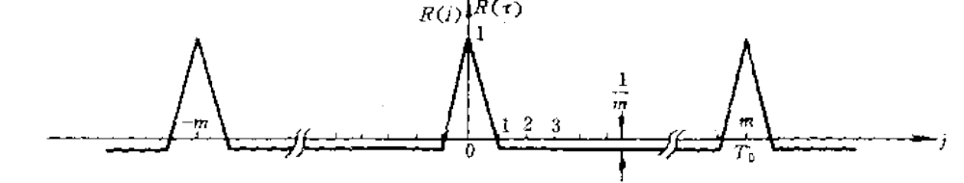
12.2 三、m序列的性质(3)
m序列的自相关函数性质：
1)、由m序列的性质，移位相加后还是m序列，因此0的个数比1的个数少1个。所以
2)、 m序列有周期性，故其自相关函数也有周期性，周期也是m，且是偶函数。
3)、自相关函数的连续表示

Slide 19
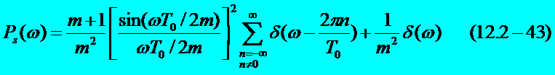

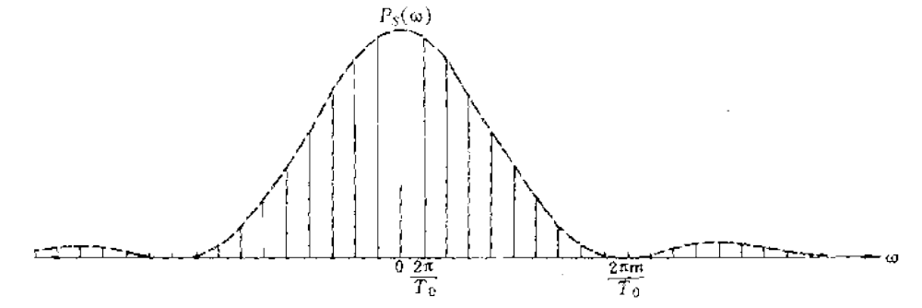
12.2 三、m序列的性质(4)
5、功率谱密度
对上述自相关函数进行傅立叶变换，得到m序列的功率谱密度
见图12-6。当
m序列的噪声功率谱密度为近似白噪声功率谱：

Slide 20

12.2 三、m序列的性质(5)
6、伪噪声特性
对一个正态的白噪声（随机噪）进行采样，若取样值为‘+’，则记为1，为‘-’记为0，则构成一个随机序列，该随机序列有如下性质：
  1)、序列中0、1个数出现概率相等
  2)、序列中长度为1的游程占1/2，长度为2的游程占1/4，…且长度为k的游程中，0游程与1游程个数相同。
  3)、该序列的噪声功率谱为常数。即自相关函数为一冲激函数。
可见，m序列的性质与随机噪声相似，因此称为伪随机序列。
真正的随机序列是不可重复的，伪随机序列可以任意地重复。
7、m序列的限制：周期值为离散值。限制为

Slide 21
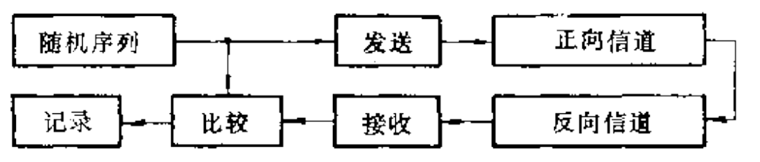
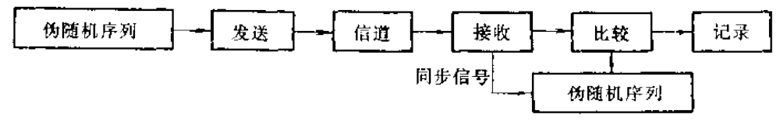
12.3 伪随机序列的应用(1)
1、误码率测量
主要质量指标，与信源的统计特性有关。常认为信源的0、1是等概出现
误码率的测量框图如下所示：
环路测试：图12-15。可以使用真正的随机序列，需双向信道
优缺点：
单向测试：图12-16。只需要单向信道，只能用伪随机序列。
优缺点：

Slide 22
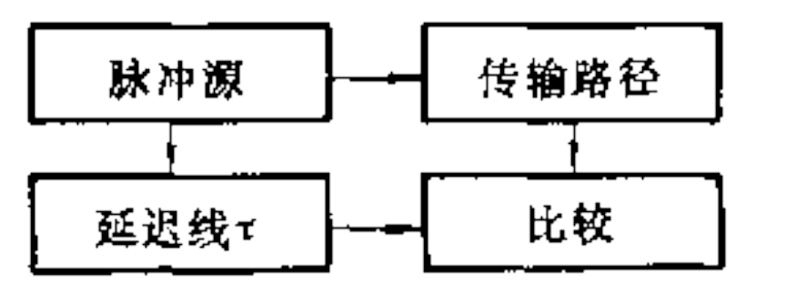
12.3 伪随机序列的应用(2)
2、时延测量：
测量信号传输的时间延迟。
测量信号传播距离，即利用无线电信号测距。
思路：测量迟延的基本办法如上图所示。
脉冲源产生周期性窄脉冲序列，送入被测的传输路径和一个标准的可调迟延线，调节标准迟延线的迟延时间，使比较电路中两路脉冲同时到达，这时标准迟延线的迟延时间就等于被测传输路径的迟延时间。
特点：最大测量时延(距离)要受脉冲重复频率限制；测量精度受脉冲宽度(或上升时间)及标准迟延线的精度限制。
问题：为提高可测的最大迟延(距离)和测量精度，要求减小脉冲重复频率和脉冲宽度，但会降低平均发送功率，影响远程测距时的作用距离。

Slide 23
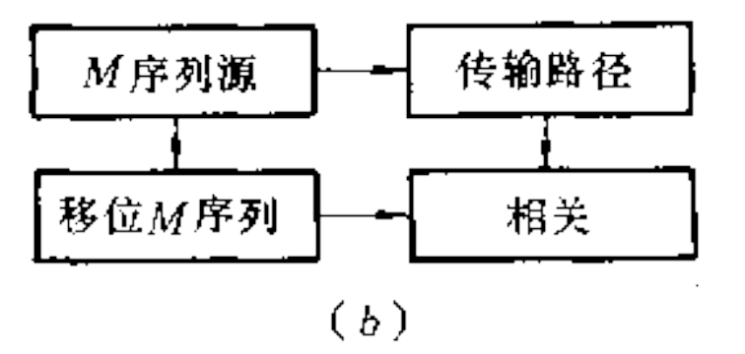
12.3 伪随机序列的应用(3)
时延测量的m序列应用：
用m序列代替周期脉冲，用相关器代替时延比较器。
测量精度：取决于m序列的码片时间。
优点： 用m序列代替窄脉冲，大大提高了平均发送功率，增加了可测量的最大距离。

Slide 24
12.3 伪随机序列的应用(3)
3、噪声产生器
用途：测量通信系统在不同信噪比条件下的性能。
要求：能产生带限白高斯噪声
噪声二极管：其作为噪声源，在一段较长的观察时间中，它的统计特性可能是服从高斯分布的，但在较短的一段观察时间中，其统计特性一般是不知道的。且不同时间、同样时长内产生的噪声的统计特性不完全相同。结果，测量得到的误码率常常很难重复得到，不很适用。
m序列：其功率谱密度的包络是(sinx/x)²形的。设m序列的码元宽度为T₁秒，则大约在0至(1/T₁)×45%Hz的频率范围内，可以认为它具有均匀的功率谱密度。所以，可以用m序列的这一部分频谱作为噪声产生器的噪声输出。虽然是伪噪声，但有可重复性。
优缺点？

Slide 25
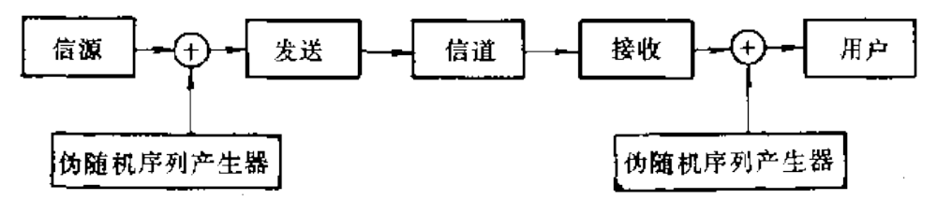
12.3 伪随机序列的应用(4)
4、通信加密（图12-18）：
目的：防监听、破译
优缺点：破密很困难。因为不同长度的伪随机序列有无穷多个，同一长度的伪随机序列也有许多个。此外，同一伪随机序列的起始相位不同，也不能解密，故序列周期愈长，为了破密而要搜索起始相位所花费的时间也就愈长。所以加密的伪随机序列应具有较长的周期
在保密通信应用中。M序列比m序列优越得多，因为前者的数目比后者的大很多。

Slide 26
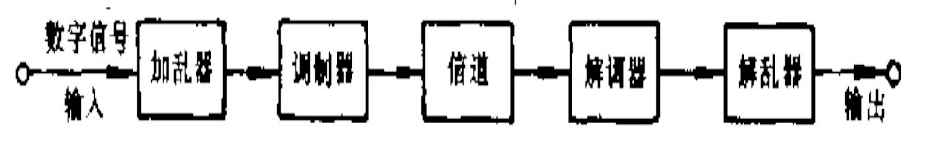
12.3 伪随机序列的应用(5)
5、数据序列的扰乱与解扰：
目的：是使信源的0、1分布等概。
加乱技术，就是不用增加多余度而搅乱信号，改变数字信号统计持性，使其近似于白噪声统计特性的一种技术。
用途：
电子对抗和信号加密。

Slide 27
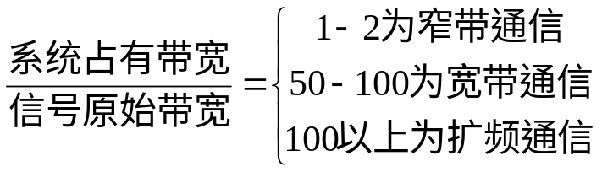
12.3 伪随机序列的应用(6)
6、扩展频谱通信
仙农定理：可以用带宽换信噪比，即在低信噪比的情况下，可以通过增加带宽的应用来进行无误的传输。
是指用来传输信息的信号频带宽度远远大于信息本身带宽的一种通信方式。具有如下两大特点：
(1)系统占有的频带宽度远远大于要传输的原始信号带宽(或信息比特速率)。且系统占有的带宽与原始信号带宽(或比特速率)无关。
(2)解调过程是由接收信号和一个与发端扩频码同步的信号进行相关处理来完成的。
一般认为：

Slide 28
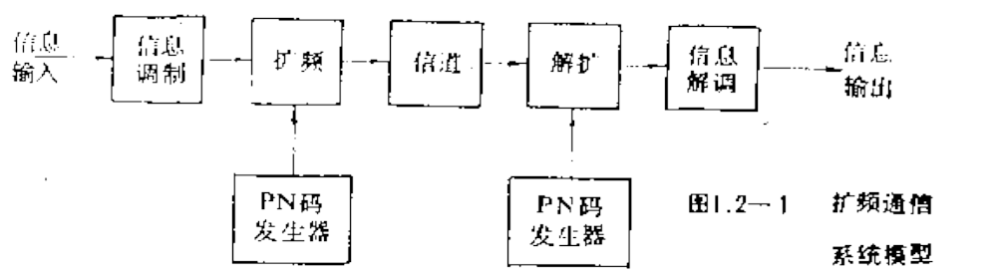
12.3 伪随机序列的应用(7)
扩展频谱通信一般框图：
扩频通信的特点：
  具有抗窄带干扰
  信号功率低，隐蔽性强、
  由于采用编码信号，信息隐蔽，有利于防止窃听
  选择地址的能力：内于采用编码信号形式，对不同的接收机分配不同的码组，用不同的编码序列去调制发射机，就能实现选择地址的目的。

Slide 29
12.3 伪随机序列的应用(8)
可以采用码分复用实现多址通信：
许多用户(地址)可以同时使用相同的频率工作。但各自使用的码序列不同，并使他们之间的互相关系数很小，各用户之间互不干扰，这就构成了码分多址系统。
抗衰落能力强，信息传输可靠性高：
扩频信号占用的频带较宽，当由于某种原因引起衰落时，只会使一小部分频谱衰落，而不会使整个信号产生严重畸变。
通常有4种方法实现带宽扩展：
        直接序列调制扩频(直扩)（DS）
        跳频（FH）
        线性调频（Chirp）
        跳时(TH)
        混合方式:如FH/DS、 TH/DS、 TH/FH

Slide 30
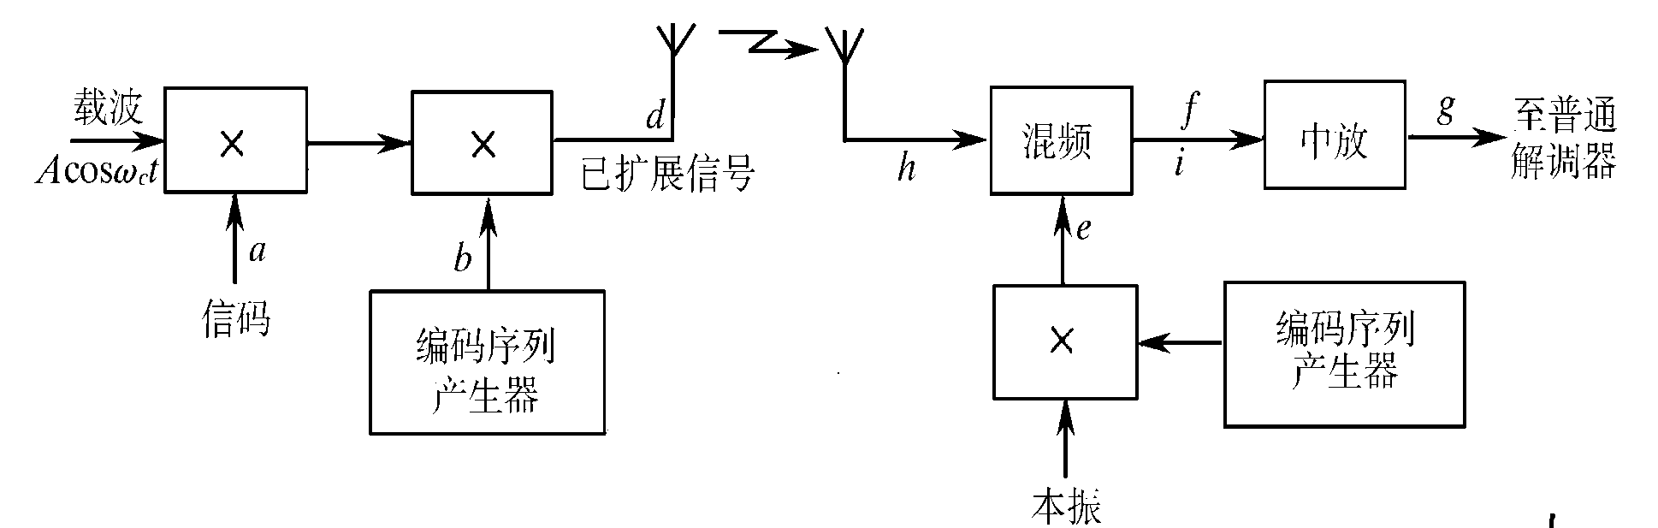
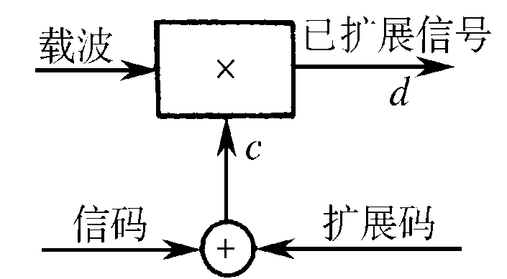
12.3 伪随机序列的应用(9)
1)、直接序列调制扩频(直扩)
以2PSK为例
发送端：用比信息速率高得多的序列去调制信息序列，从而改变整个信号的带宽。
接收端：通过调制序列的相关性达到解调的目的。实际上它等效于一种正交编码。

Slide 31
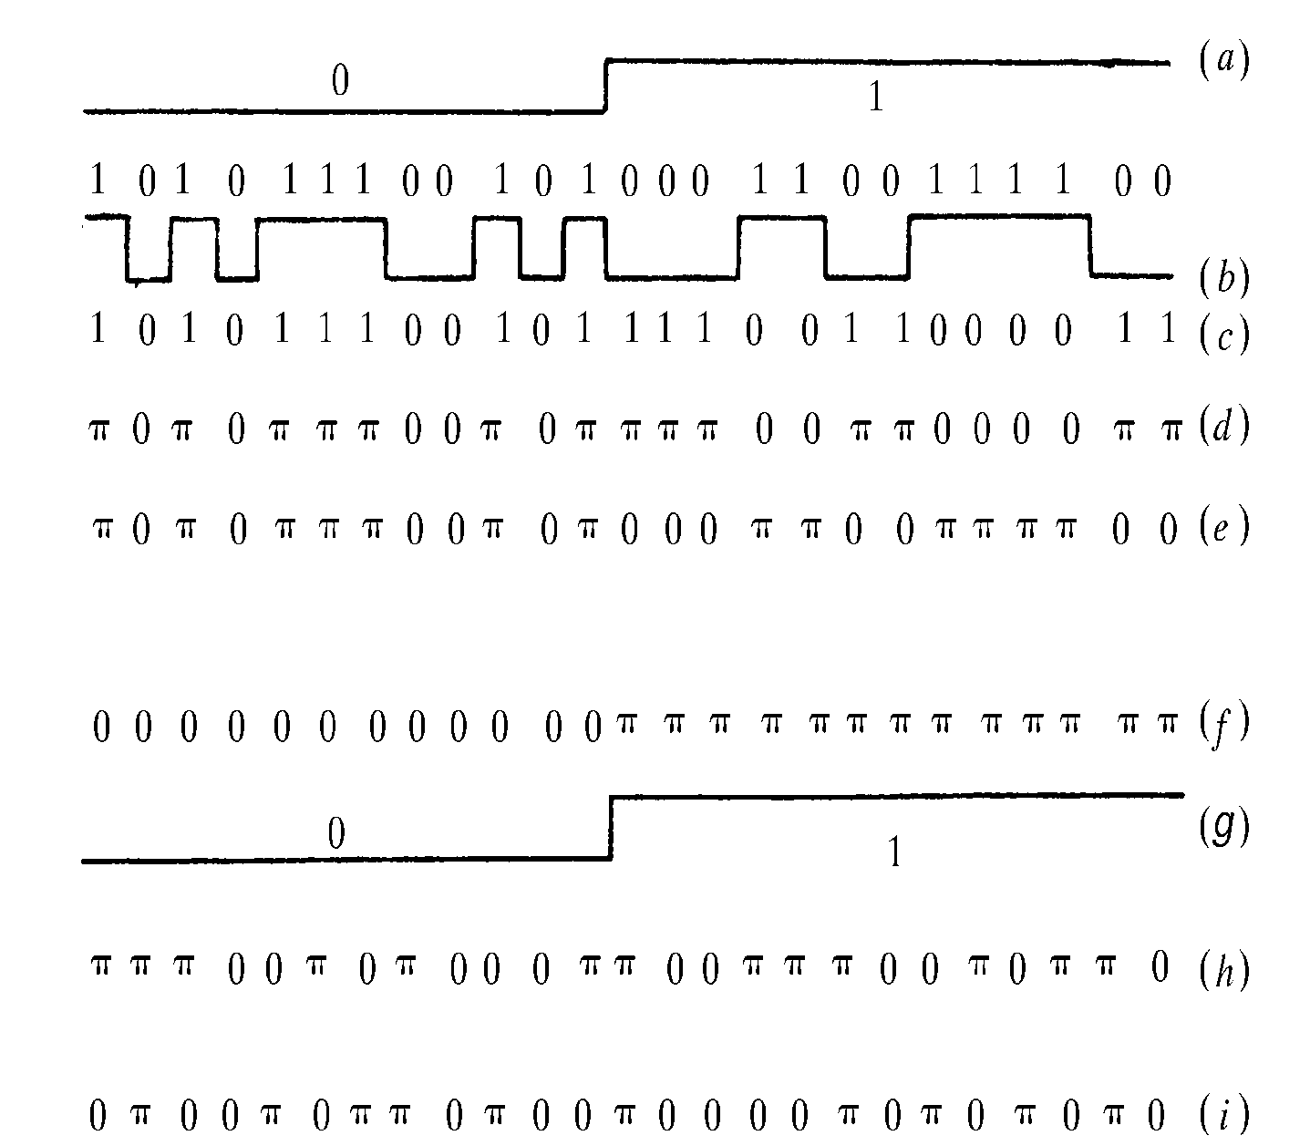
12.3 伪随机序列的应用(9)
1)、直接序列调制扩频(直扩)：收发波形
信码：
伪码序列：
发送序列：
发送载波相位：
混频用本振相位：
中频相位：
解调信号：
干扰信号相位：
混频后干扰信号相位：

Slide 32
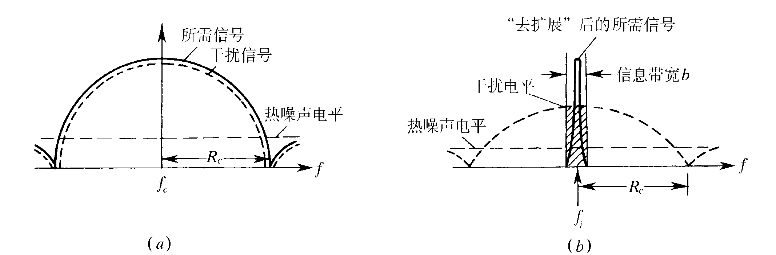
12.3 伪随机序列的应用(9)
1)、直接序列调制扩频(直扩)：
信号和干扰信号在频域中的变化
(a) 在接收机输入端 (b) 接收机中放输出

Slide 33
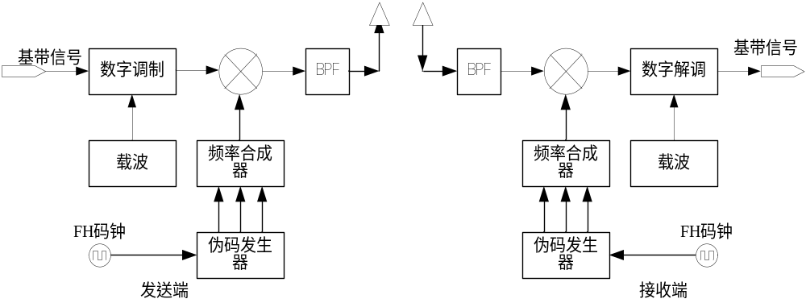
12.3 伪随机序列的应用(10)
2)、跳频
发射机的发射频率（载频）按伪随机方式从2^{k}个频率集合中选取发送频率，得到的信号就是跳频，也可叫多频率编码选择移频键控。
基本思想：在频率域中，不断地改变发射频率进行收发双方预先约定好的通信。而对未约定的接收机无法寻找到所使用的工作频率。因此，这种系统很难被截获、窃听和干扰。

Slide 34
12.3 伪随机序列的应用(11)
3)、 Chirp调频（线性调频，连续调频）
载频在一给定的脉冲时间中线性地扫过一个宽的频段。
是一种不需要用伪码序列调制的扩频调制技术。由于线性调频信号占用的频带宽度远大于信息带宽，从而也可获得很大的处理增益，这种信号有时也称鸟声信号，因若其频谱落入可听范围时，闻若鸟声。
主要应用于雷达系统

Slide 35
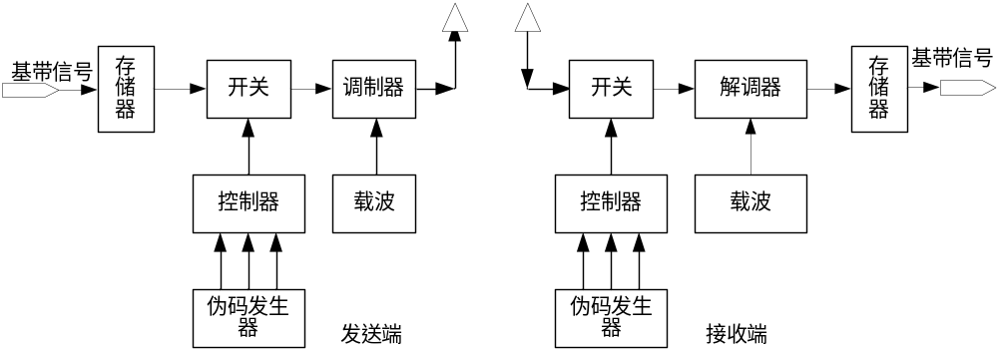
12.3 伪随机序列的应用(12)
4)、跳时
它是将一数据码的持续时间分成若干时隙，由伪码控制在哪个时隙发送数据，因此致据是在一短的时隙中以高的峰值功率突发式传输的。可见，其实质上就是脉位调制(PPM)，只不过脉冲的位置是由伪码来决定的。
通常，跳时技术在扩频通信中不单独使用，而是与其它扩频技术结合组成混合系统
主要用于时分多址(TDMA)通信。

Slide 36


12.3 伪随机序列的应用(13)
7、分离多径技术：克服衰落现象
在短波电离层反射、对流层散射等信道中存在多径传输现象。发送端发出的一个信号可以经过多条传输路径到达接收点，并造成接收信号的衰落现象。
衰落的原因在于每条路径的接收信号的相位不同。
      考察发射的一个数字信号码元。设这个码元是用m序列的一个周期去调制的余弦载波
      其中M(t)为一取值±1的m序列。假设经过多径传输后，在接收机中频部分的输出信号为
解决方法：在接收端能够设法特多径信号的各条路径分离开，就有可能分别校正每条路径接收信号的相位，使之按同相相加，从而克服衰落现象。这种技术称为分离多径技术。

Slide 37
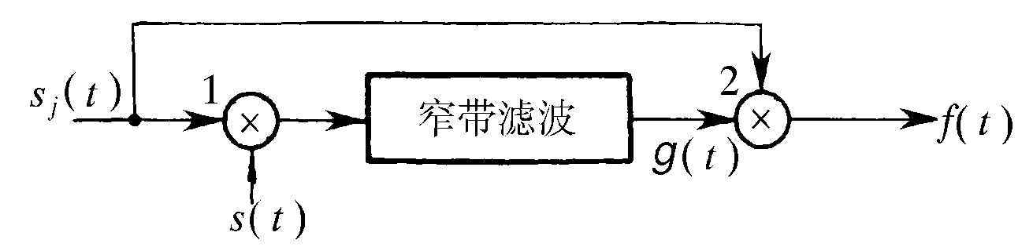


7、分离多径技术：克服衰落现象
自适应校相滤波器
      设S_{j}(t)是第j条射线
      本地振荡电压s(t) = cos (ω₀t + ϕ)
      第1个相乘器：s_{j}(t)与s(t) 相乘结果通过窄带滤波器，后者的中心角频率为(ω_{i} - ω₀)，其通带极窄，只能通过(ω_{i} - ω₀)分量而不能通过各边带分量。故滤波输出g(t)在忽略一常数因子后可以表示为
可见：其中的随机相位已经消除
若有n条路径，则输出：
随机相位已消除，同相叠加。问题：各路径包络有相对延时

Slide 38
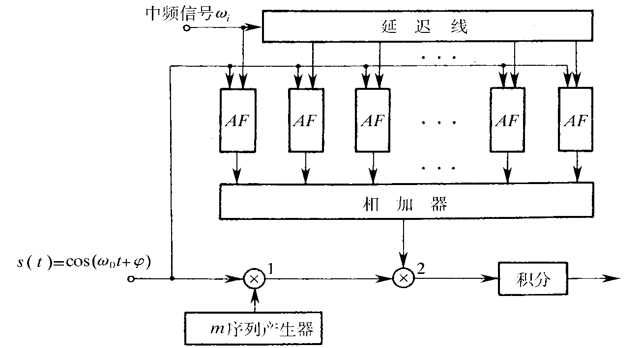
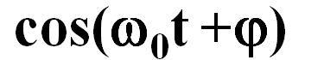
7、分离多径技术：克服衰落现象
分离多径
图中：
AF为自适应校相滤波器；
设抽头延迟线的抽头间隔时间为Δ；
设现在共有4条路径的信号，n = 4
  未经延迟的包络： A₀²M(t) + A₁²M(t-Δ) + A₂²M(t-2Δ) + A₃²M(t-3Δ)
  经延迟Δ的包络： A₀²M(t-Δ) + A₁²M(t-2Δ) + A₂²M(t-3Δ) + A₃²M(t-4Δ)
  。。。
  各条路径输出的载波仍为
      本地m序列产生器的输出为M(t - 3Δ)，则经相乘、积分后，就能分离出包络为(A₀² + A₁² + A₂² + A₃²)M(t - 3Δ)的分量，相当于将4条路径的信号包络的相对延迟校正后相加了起来，而抑止掉了其余各项， 达到分离目的。

Slide 39
第十二章 总结及作业
正交编码特点、用途？不仅可以用作纠错编码，还可用来实现码分多址通信。 优点？其他应用？
伪随机序列特点、用途？在误码率测量、时延测量、扩频通信、通信加密及分离多径等有十分广泛的应用。优点？其他应用？
  思考题：12-1，12-6，12-17
  习 题：12-1，12-3，12-4

